Slide 1
钣金件定位视觉方案（3D）
推动机器视觉无所不在的存在
视觉小百科

Slide 2
目录
项目描述
项目验证
1
2
2
目录
目录
目录
3
配置清单
3
4
逻辑流程
4
评估结果&注意事项
5
6
售后服务

Slide 3
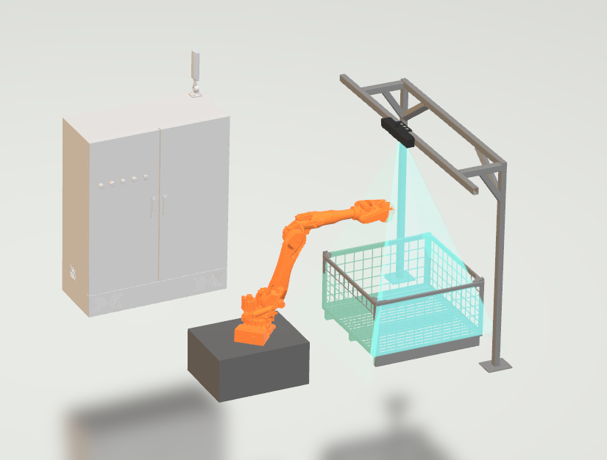
一、项目描述
●产品名称：钣金件
●产品材质：铝合金
●产品颜色：银色
●产品表面状态：否
●产品尺寸(mm × mm × mm)：100*80*100
●定位精度要求(视觉)：1
●检测时产品运动速度(m/s)：0
●搜索范围(mm × mm × mm)：1000.0 * 800.0 * 1000.0
●工作节拍(pcs/min)：10
●相机安装方式：眼在手外
●工作距离(mm)：2500
方案布局图

Slide 4

二、项目验证
参数名称 | 参数值
3D结构光相机型号 | MV-DLS1400M-15
3D结构光相机类型 | 3D结构光相机
中场视野 | 2200×2000
相机精度 | 0.3mm@2500mm
采集时间 | 0.4-0.95
Z(工作距离) = 2500mm, X视野大小 = 2000mm, Y视野大小 = 2200mm, Z向视野大小 = 2000mm
视野图

Slide 5

二、项目验证
检测流程

Slide 6

三、配置清单
系
统
构
成

Slide 7
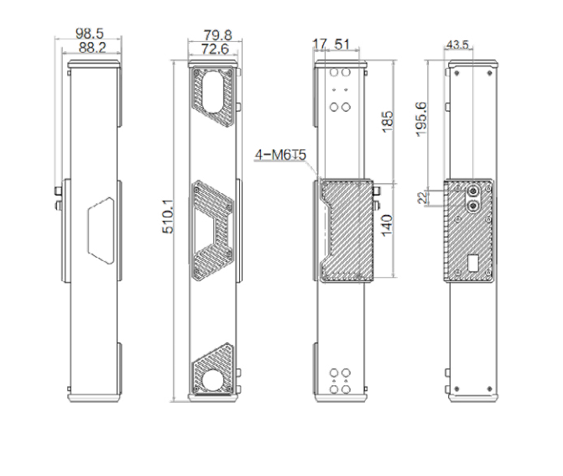
三、配置清单
相机尺寸图

Slide 8
三、配置清单
序号 | 名称 | 型号 | 单位 | 数量 | 厂家
1 | 3D结构光相机 | MV-DLS1400M-15 | 台 | 1 | 海康威视/hikvision
2 | 工控机 | - | 台 | 1 | -
3 | 显示器 | - | 台 | 1 | -
4 | 软件 | Mech-Vision-VIZ | 套 | 1 | 梅卡曼德/MechMind

Slide 9
四、逻辑流程
逻辑流程
├── 图像采集
│ └── 使用从相机获取图像步骤采集深度图与彩色图，设置相机视野覆盖料筐区域
├── 预处理
│ ├── 点云预处理
│ │ ├── 设置3D ROI范围为1000×800×1000mm，限定搜索区域
│ │ ├── 启用法向滤波器，参考方向设为Z轴负方向（-0.0000/0.0000/-1.0000）
│ │ ├── 设置最小角度差0°与最大角度差70°，过滤非工件表面点云
│ │ ├── 使用VoxelGridSampler降采样，采样间隔设为5mm降低点云密度
│ │ └── 启用闭操作核尺寸7px填充点云缝隙
│ └── 点云变换
│ └── 使用CameraToRobot变换类型，将相机坐标系点云转换至机器人坐标系
├── 3D工件识别
│ ├── 工件选择与识别
│ │ ├── 导入钣金件STL模型生成点云模板，选择生成完整表面点云方式
│ │ ├── 启用计算可能匹配失败的位姿功能，过滤180°对称误匹配
│ │ ├── 设置置信度阈值0.3，结果验证等级设为标准
│ │ └── 开启去除重叠物体位姿功能，重叠比例阈值设为30%
│ └── 通用设置
│ └── 输出抓取点列表，启用抓取点阵列生成（对称轴X/Y/Z，角度范围±30°）
├── 结果处理
│ ├── 调整位姿V2
│ │ └── 沿Z轴向上偏置5mm防止碰撞，设置末端工具转动最小策略
│ └── 路径规划

Slide 10
四、逻辑流程
│ └── 使用筐内智能路径算法，设置最大输出位姿数量10，启用平滑路径功能
├── 通信处理
│ └── 配置TCP/IP通信
│ └── 设置服务端IP为机器人控制器地址，端口60054，启用自动校正视觉系统漂移
└── 统计处理
└── 数据保存
└── 启用调试输出功能，保存识别结果与位姿数据至工程指定路径

Slide 11
五、评估结果&注意事项
05 评估结果 & 注意事项
现场环境
相机安装
物料一致性
风险点：大范围搜索区域（1000×800×1000mm）易受环境振动干扰，影响点云稳定性
解决方案：安装防震支架并定期校准相机坐标系
风险点：2500mm长焦距下机械臂运动可能引发相机视野偏移
解决方案：采用刚性固定支架并设置自动重定位补偿机制
风险点：银色铝合金表面反光可能导致点云噪点增加
解决方案：启用偏振滤波器并优化结构光投射角度

Slide 12

六、售后服务
该设备上线后使用初期，我们会派专人进行全程跟踪；
处理解决可能发生的设备异常；
对现场人员进行培训指导；
设备调试完成后：售后服务一年；
若客户提出设备升级需求，我们会及时为您提供升级新方案。

Slide 13
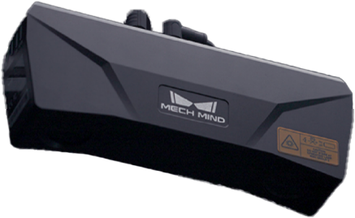

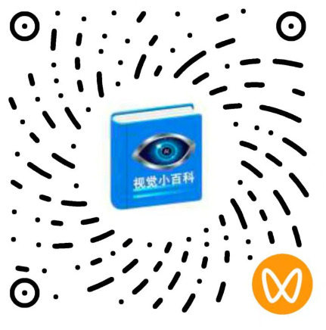
感谢关注
视频号
抖音
更多信息请访问：www.ytzrtx.com

